Slide 1

Développement de micro-services Advisor pour les équipes de recherche
Réalisé par: Encadré par :
ABOUNACEUR YOUNES Mme EL ASRI BOUCHRA
AIT-SSI MOUSLIM

Slide 2

SOMMAIRE
Langage de programmation
Types de systèmes de recommandation
Pourquoi le content-based recommender system ?
Collection des données
Data-set
Le Code
Le résultat

Slide 3
Types de systems de recommandation
Simple recommenders
Content-based recommenders
Collaborative filtering engines
offre des recommandations générales à chaque utilisateur, en fonction de la popularité et / ou du genre du film. L'idée de base de ce système est que les films plus populaires et acclamés par la critique auront une probabilité plus grande d'être appréciés du public moyen. IMDB Top 250 est un exemple de ce système.
suggèrent des éléments similaires basés sur un élément particulier. Ce système utilise des métadonnées d'élément, telles que le genre, le réalisateur, la description, les acteurs, etc. pour les films, afin de formuler ces recommandations. L'idée générale derrière ces systèmes de recommandation est que si une personne aime un article en particulier, elle aimera également un article qui lui ressemble.
ces systèmes tentent de prédire le classement ou les préférences qu'un utilisateur attribuerait à un élément en fonction des classements antérieurs et des préférences d'autres utilisateurs. Les filtres collaboratifs ne nécessitent pas de métadonnées d'élément, contrairement à leurs équivalents basés sur le contenu.

Slide 4
Pourquoi le content-based recommender system ?
Le Content-based recommender system se base toujours sur l’ensemble des données qu’il procède,
Dans le cas d’un système de recommandation pour les films, il vous recommande un film qui ressemble aux films que vous avez déjà regardé ou aimé, pour les livres il fait le même traitement.
Dans notre cas, il compare votre article avec les articles des conférences qu’il procède dans son data-set, il vous recommande donc la conférence dont les articles ressemblent à votre article.

Slide 5

Language de programation
PYTHON

Slide 6

Collection des données
Scraping
Pour effectuer la collection des titres des articles de chaque conférence à travers son site web, on a utilisé un code python qui fait le Scraping, avec la bibliothèque Beautiful Soup.

Slide 7
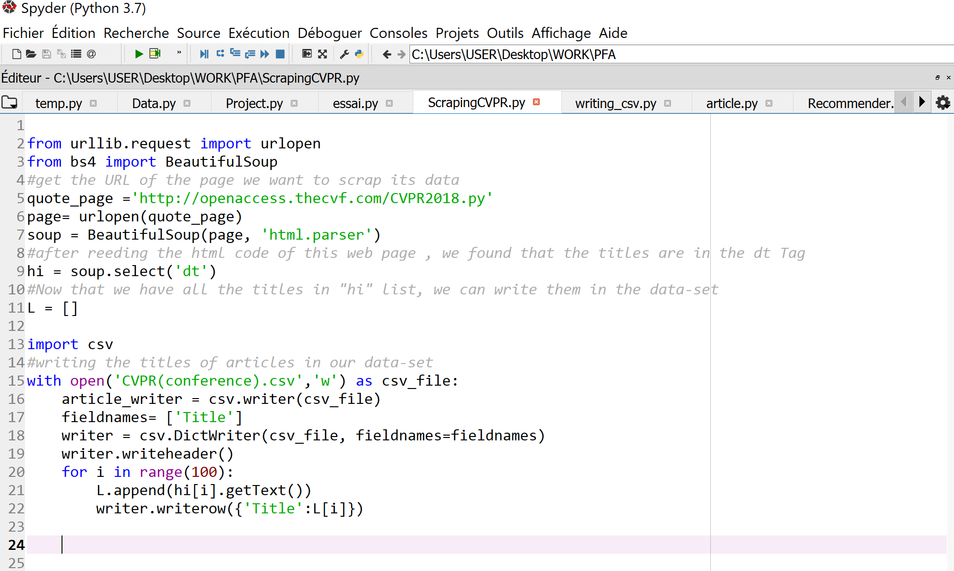
On lit le code HTML de la page, on remarque que les titres des articles se trouve dans l’étiquette dt.
Donc on sélectionne les données qui se trouve dans cette étiquette, et on affecte ces données à la liste hi.
Dans cette partie, on écrit les titres des articles ligne par ligne dans une data-set qui porte le nom de la conférence.

Slide 8

DATA-SET
Nous avons créé une data-set principale appelée conferences.csv : cette data-set contient les noms des conférences majeurs dans le domaine Informatique. Pour chaque conférence on associe une data-set qui contient les titres des articles acceptés dans l’édition précédente de cette conférence.
A la base de toutes ces données notre programme sera assez intelligent pour décider qu’elles sont les conférences où notre chercheur a les meilleures chances que sont article soit accepté.

Slide 9
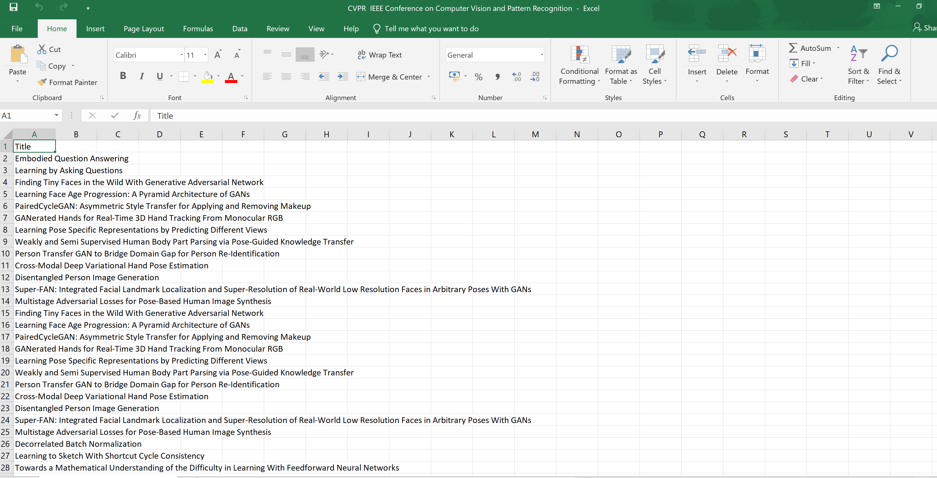
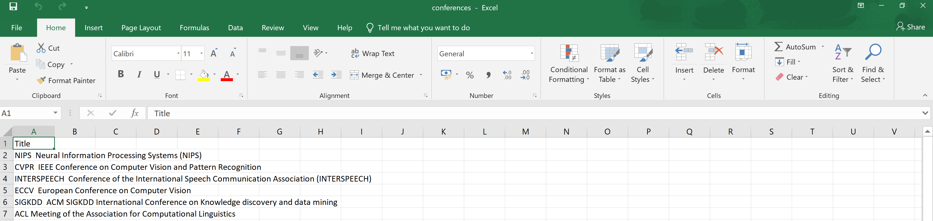
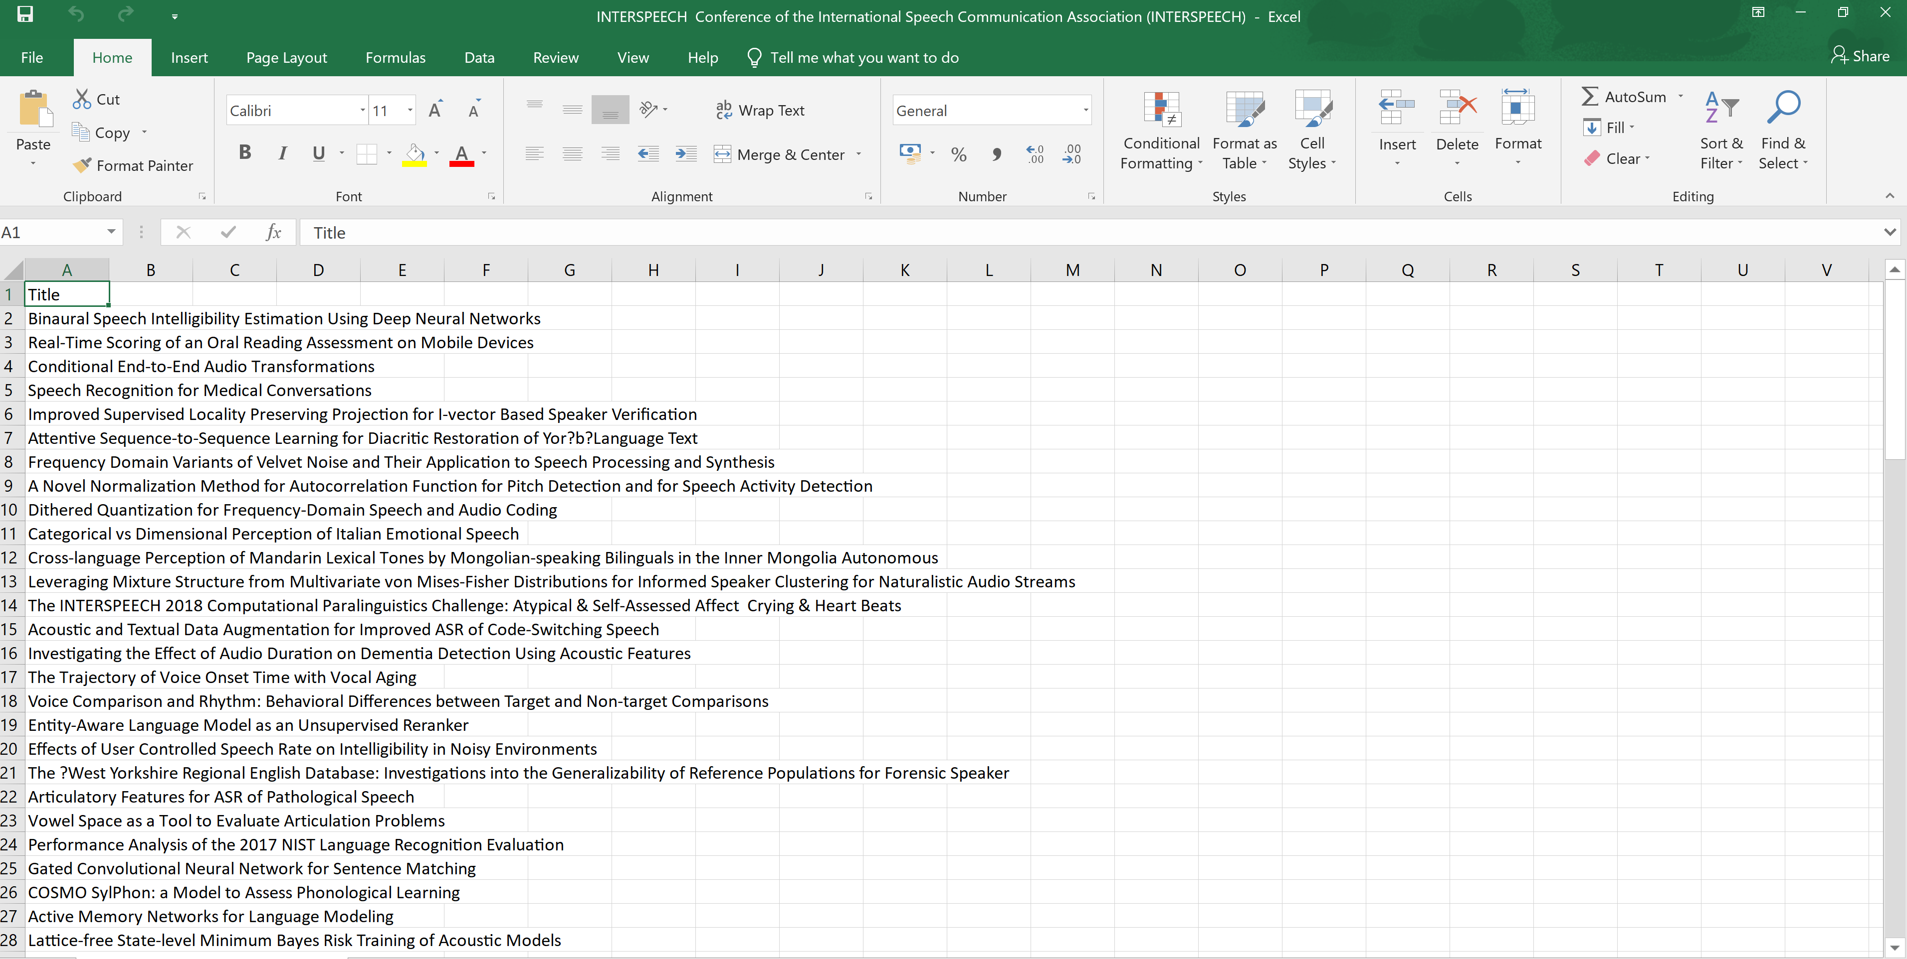
Pour chaque conférence dans conférences.csv on associe une data-set (fichier.csv) avec le nom de cette conférence.

Slide 10
Le Principe du programme
Dans le cadre de notre projet, on a une data-set qui regroupe les articles des conférences, l’utilisateur donne son article et puis on calcule la similitude de cet article avec chaque article d’une conférence donnée, et donc on obtient une moyenne de similitude pour cette conférence, cette moyenne est calculée :
∑ (degrés de similitude de l’article de l’utilisateur avec les articles de la conférence) / (nombre d’articles)
De même pour les autres conférences. Finalement on trie les meilleures conférences selon la moyenne de similitude avec notre article.

Slide 11

LE CODE

Slide 12
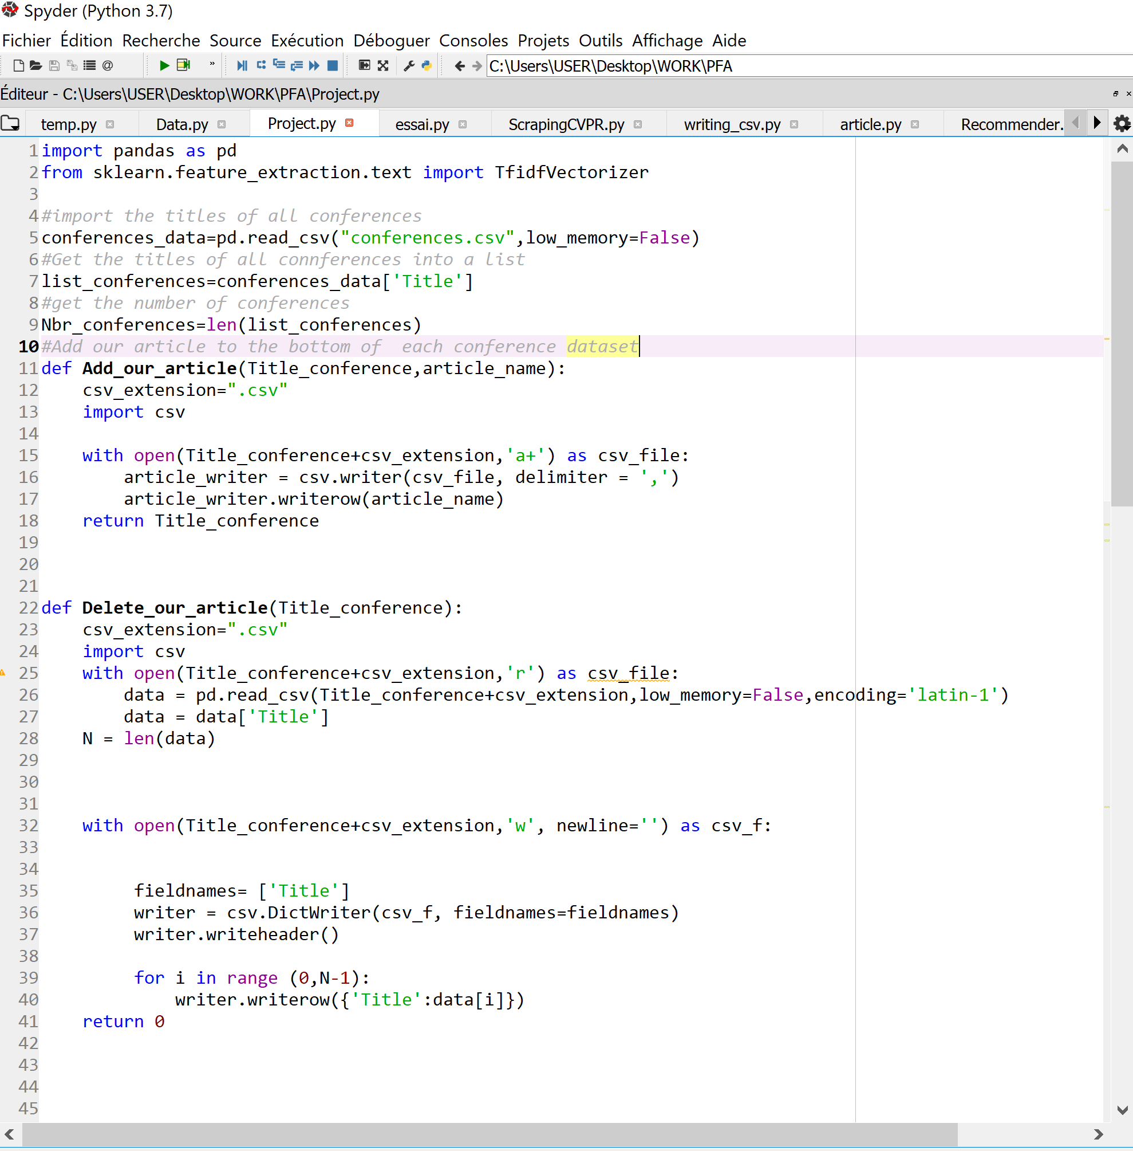
D’abord, on lit la liste des conférences stockées dans le fichier conferences.csv, et on les affecte à une liste list_conferences.
Add_our_article : est une fonction qui reçoit le nom de la conference et le titre de l’article comme paramètres, ensuite elle insère cet article à la dernière ligne du fichier qui contient les articles de cet conférence.
But: c’est de faire des traitements sur les éléments de ce fichiers, comme le calcul Tf-idf et la similtude avec les autres articles qui vont devenir des vecteurs d’une seule matrice.
Delete_our_article : avant de sortir du programme il faut supprimer l’article qu’on vient d’ajouter à notre data-set (cleaning).
La procédure : on supprime tout les éléments on les insère une deuxième fois sauf le dernier article, il s’agit de celui qu’on veut supprimer.

Slide 13
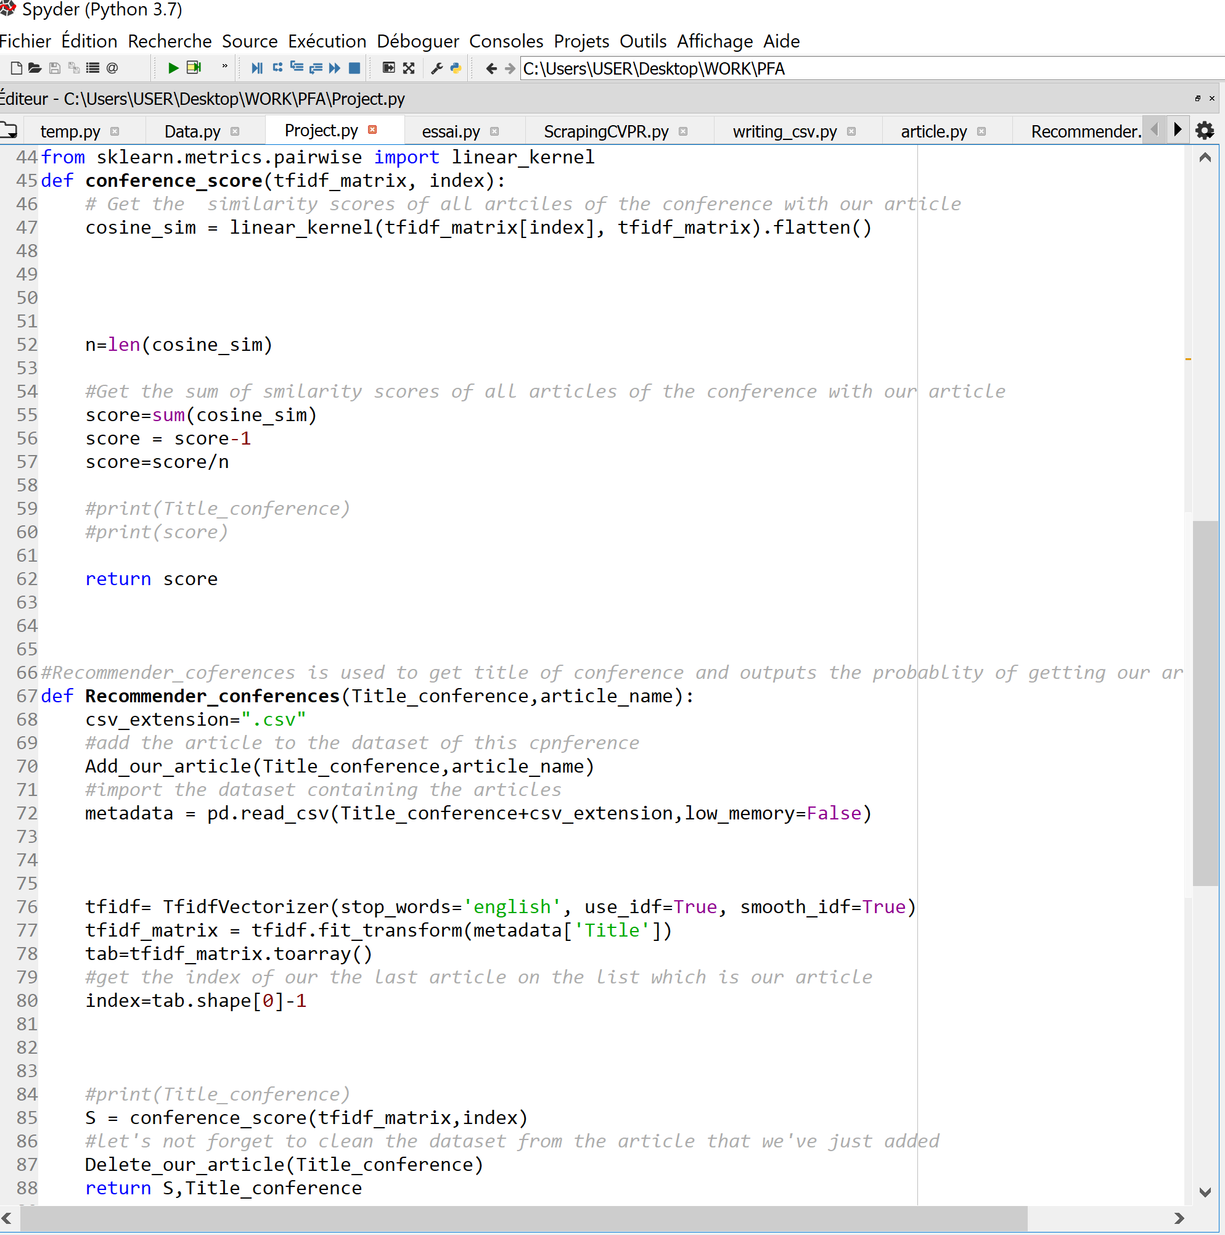
Conference_score: reçoit une matrice des scores Tf-Idf et l’indice de notre article.
Puis on calcule le degré de similitude de cet article avec l’ensemble des articles de la conférence à l’aide de la fonction linear_kernel() de la bibliothèque sklearn.
Ces degrés de similitude sont stockées dans une liste « cosine_sim » on calcule sa somme, on retranche 1 car la fonction compare l’article avec lui-même et on divise par le nombre des articles. On retourne le score de la conférence.
Recommender_conferences : reçoit le nom de conférence et le titre d’article, on ajoute notre article à la data-set de cette conférence avec la fonction Add_our_article qu’on a déjà vu, puis on lit les articles, on effectue le Tf-Idf, on donne la matrice retournée et l’index de notre article à la fonction conference_score qui nous retourne le score représentant une probabilité d’étre accepté dans cette conférence.
On supprime l’article qu’on vient d’ajouter à la data-set pour qu’elle reste clean.
Finalement on retourne le nom de la conférence et son score.

Slide 14
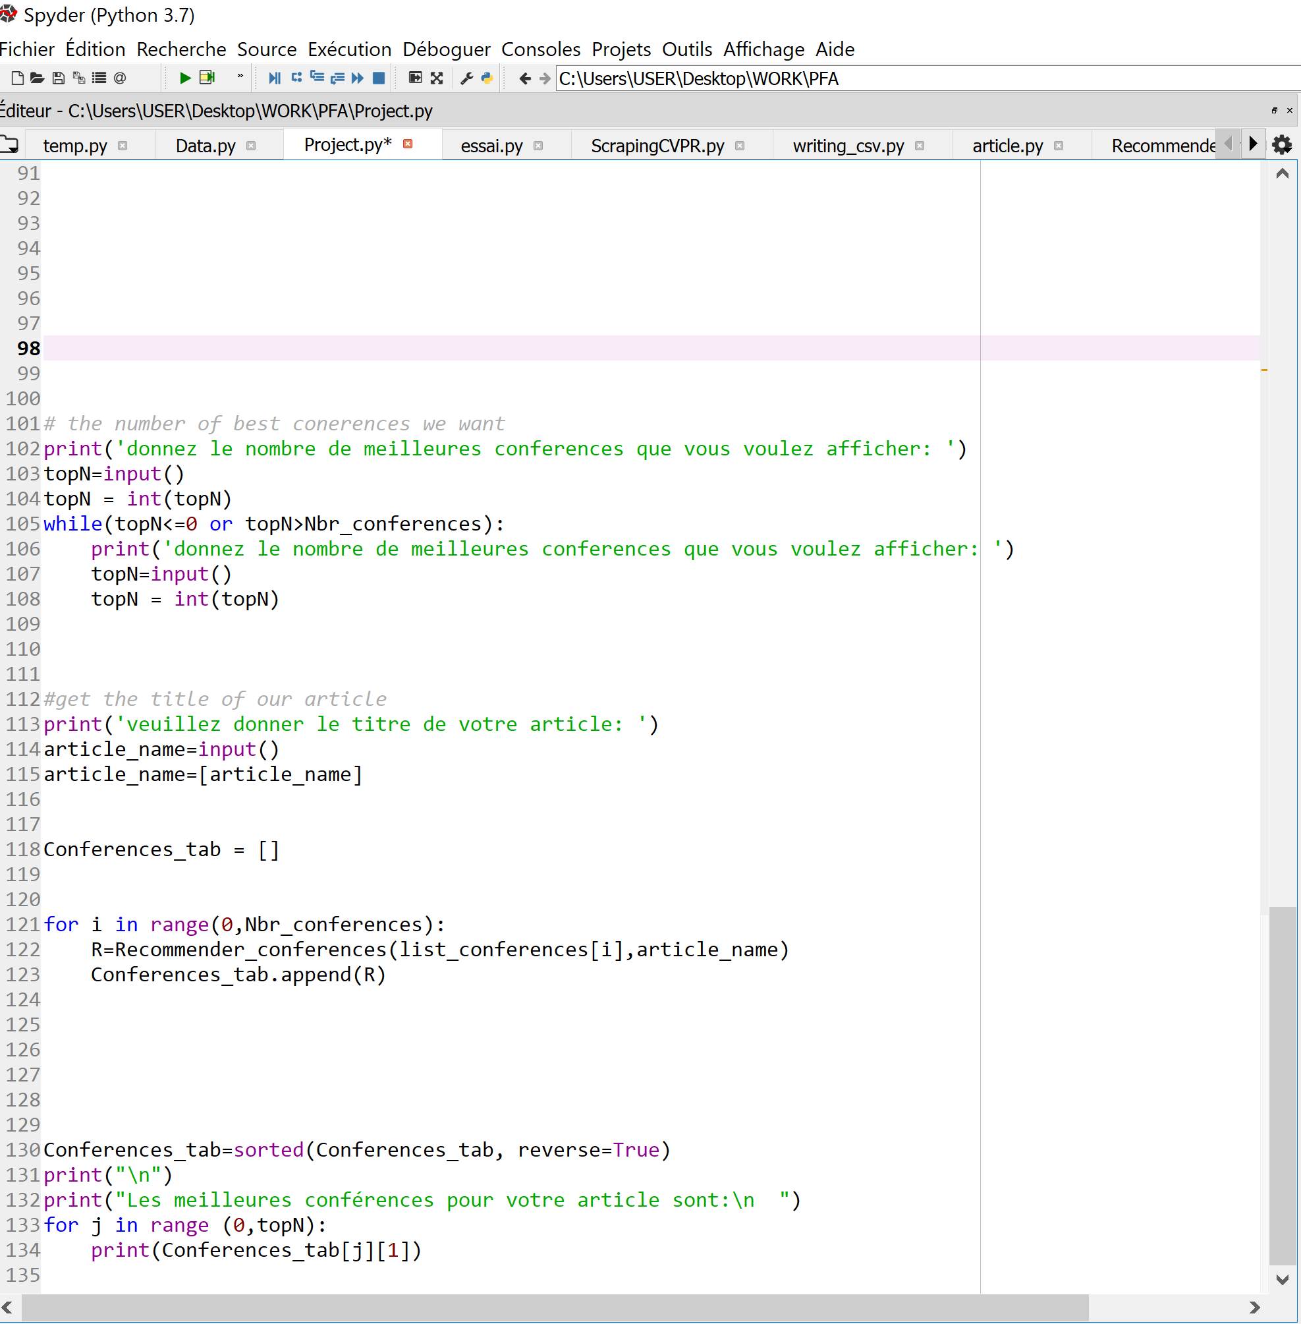
On demande à l’utilisateur de saisir le nombre d’articles qu’il veut afficher et le titre de son article
On fait une boucle , pour rassembler l’ensemble des scores des conférences et les titres des conférences dans une liste à l’aide de notre fonction Recommender_conferences qui reçoit le titre d’un article et la conférence et elle retourne son nom avec son score.
On trie la liste selon leurs scores en ordre descendant et on affiche les meilleurs conférences pour notre article.

Slide 15
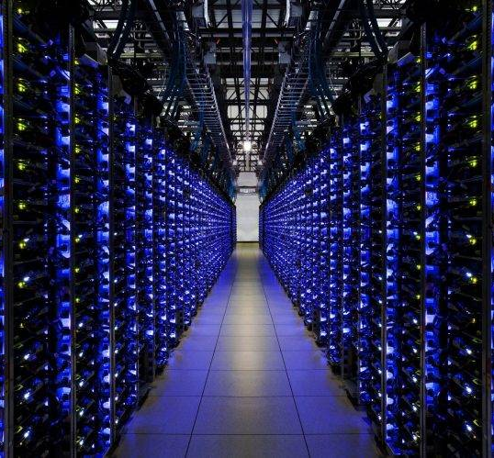
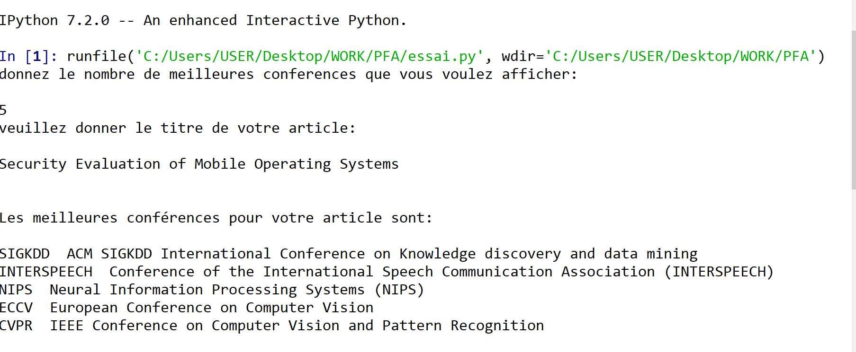
Le résultat

Slide 16


Slide 10
THANK YOU

